Slide 1
Rokiškio kaimo strategija 2023-2029 PRIEMONĖ Privataus verslo stiprinimas VVG teritorijoje
Raimonda Stankevičiūtė-Vilimienė
2024-08-27

Slide 2
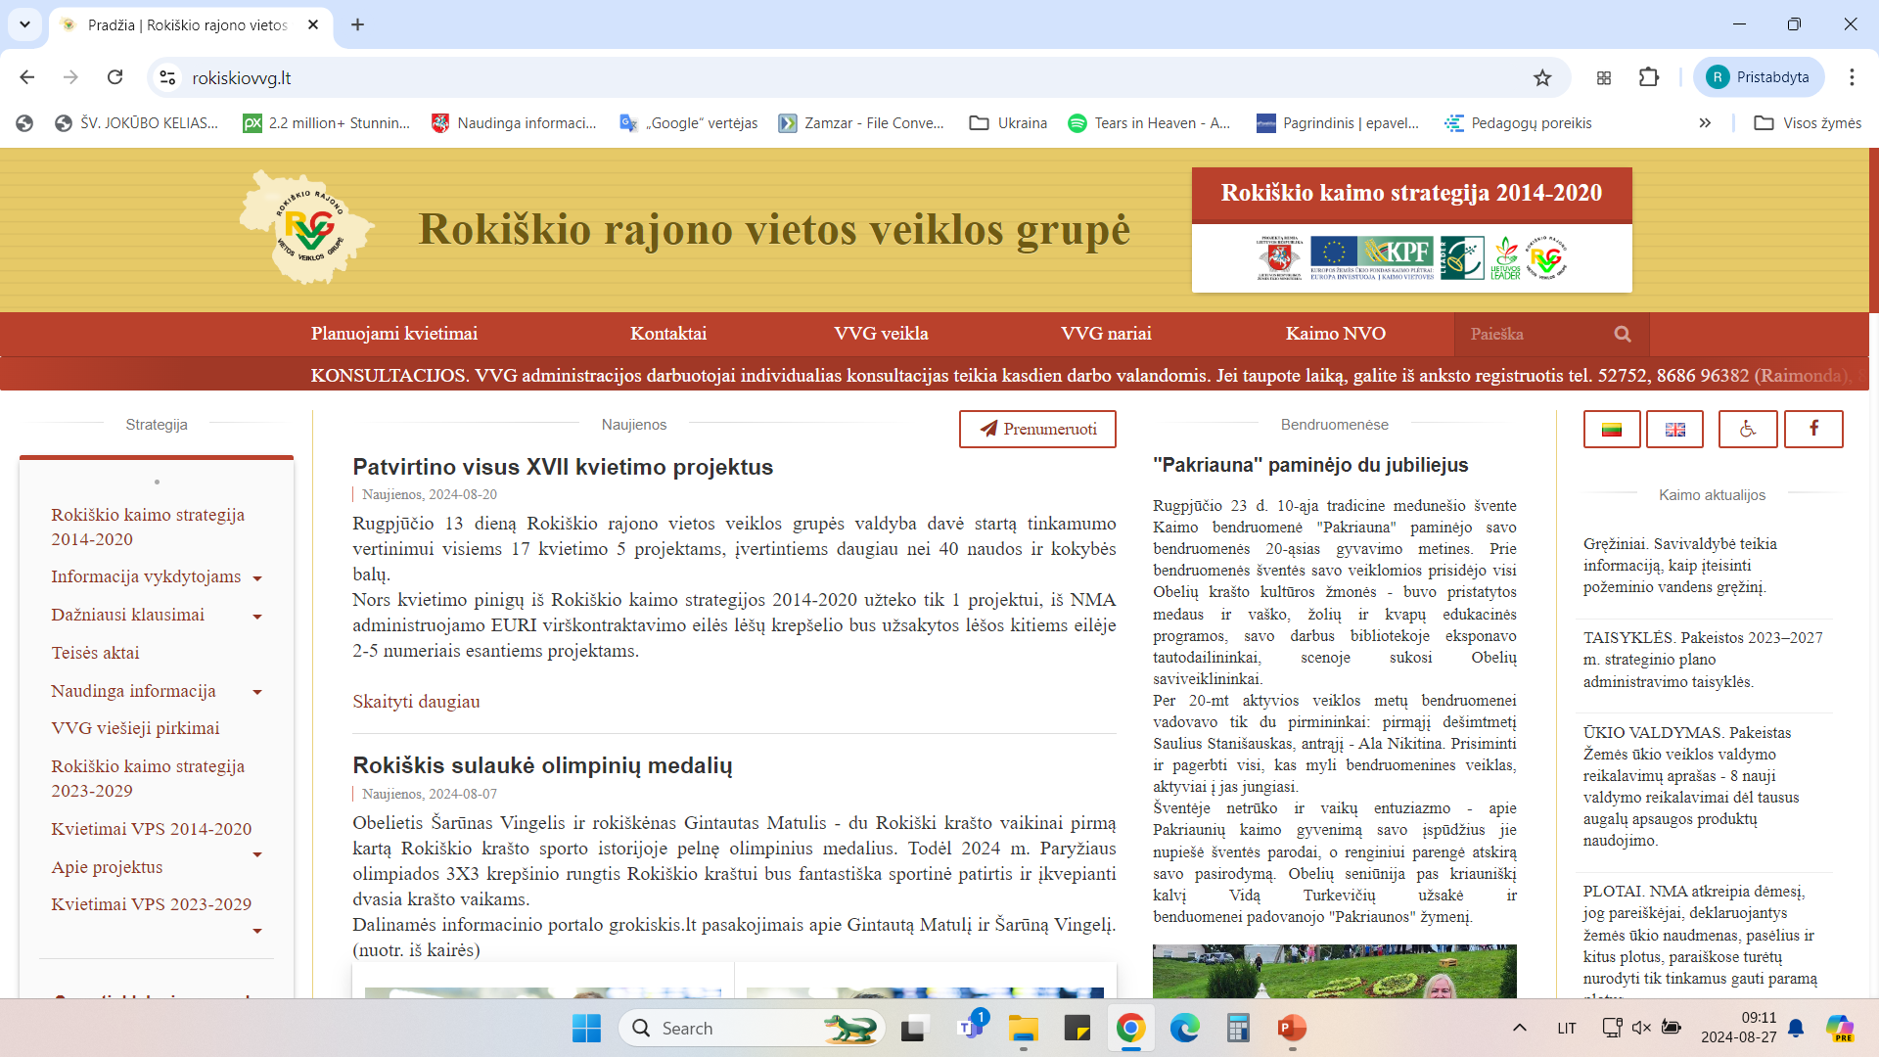
Informacija apie kvietimus

Slide 3
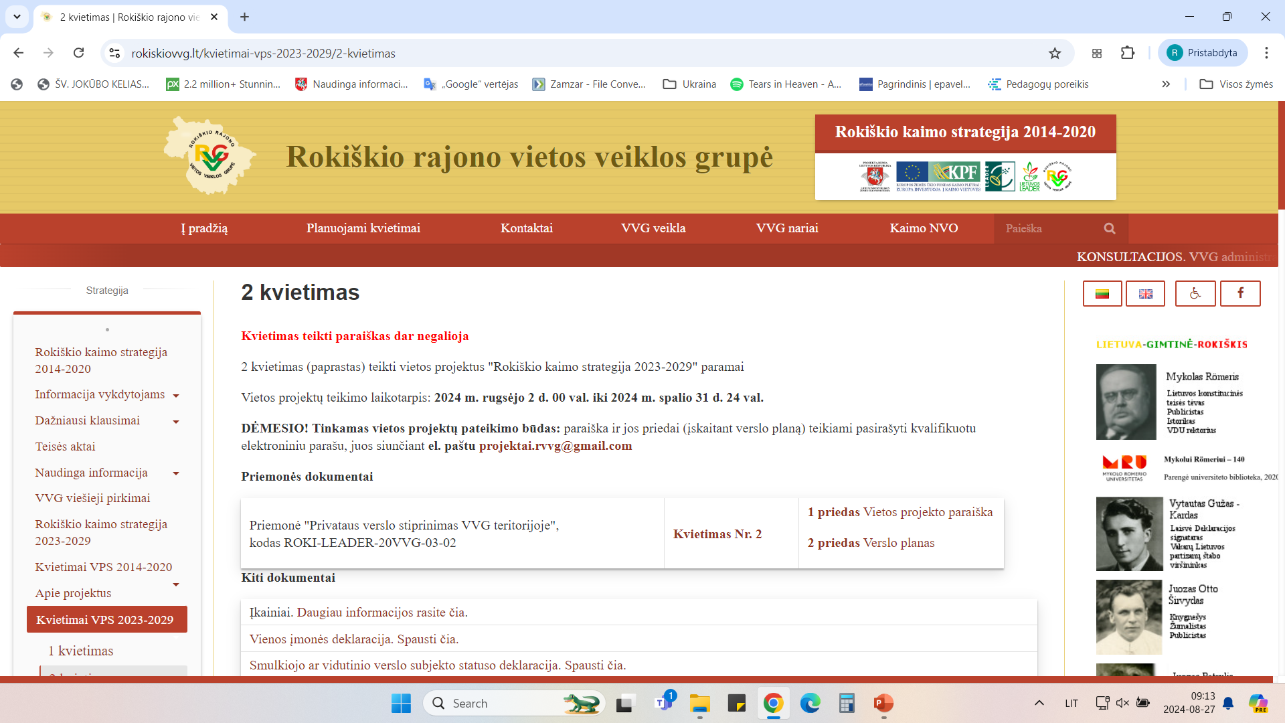

Slide 4
Rokiškio kaimo strategija 2023-2029
Strategijos tema: „Verslumo galimybių auginimas“
Vizija Per gyvybingus, darbo vietas kuriančius verslus bei viešųjų paslaugų ir socialinių verslų kūrimą ir plėtrą sustiprintas VVG teritorijos žmonių pasitenkinimas gyvenamąja aplinka.
Tikslas Sustiprinti kaimo teritorijos gyvybingumą per verslumo galimybių auginimą

Slide 5
2024 m. rugsėjo 2 d. 00 val. iki 2024 m. spalio 31 d. 24 val.
Privataus verslo stiprinimas VVG teritorijoje
RŪŠIS Ne žemės ūkio verslo plėtra.
TINKAMI PAREIŠKĖJAI labai mažos ir mažos įmonės (privatūs fiziniai ir juridiniais asmenys).
SPECIALIOSIOS SĄLYGOS. Projektai turi atsiliepti į klimato kaitos švelninimo ar tvarios energetikos poreikį.
Privaloma sukurti naujas sąlygines darbo vietas Rokiškio kaimo strategijos 2023-2029 įgyvendinimo teritorijoje, VVG teritorijos gyventojams (darbo vietų sukūrimo sąlygos, nurodytos Lietuvos Respublikos žemės ūkio ministro 2023 m. sausio 26 d. įsakymu Nr. 3D-38 „Dėl Projektų, įgyvendinamų pagal Lietuvos žemės ūkio ir kaimo plėtros 2023–2027 metų strateginio plano priemones, rodiklio „Naujos darbo vietos sukūrimas ir išlaikymas“ pasiekimo vertinimo patvirtintoje metodikoje). Maksimali paramos suma vienai darbo vietai sukurti yra 50 000 Eur.

Slide 6
Palankių sąlygų verslumui skatinimas per viešųjų paslaugų plėtojimą
Tikslas. Paskatinti labai mažas ir mažas įmones kurti ir išlaikyti darbo vietas VVG teritorijos gyventojams
Iš VPS. Priemone siekiama įvairinti darbo vietas ir taip prisidėti prie darbo vietų kaime sezoniškumo mažinimo, kitų sričių aukštesnių kompetencijų verslų (ypač paslaugų srityje). Per atrankos kriterijus reaguojama į kaime esantį nekilnojamąjį turtą, kad jis būtų įveiklintas. Projektas turi atsiliepti į klimato kaitos švelninimo arba tvarios energetikos poreikį.
Aprašymas. Priemonė skirta fiziniams ir (arba) juridiniams asmenims (labai mažoms ir mažoms įmonėms), kuriantiems ir plėtojantiems ne žemės ūkio verslą. Privaloma kurti ir išlaikyti darbo vietas VVG teritorijos gyventojams. Šia priemone siekiama stiprinti kaimo ekonomines veiklas, kuriomis sudaromos sąlygos Rokiškio r. VVG teritorijoje veikiantiems subjektams turėti tvarias darbo vietas, papildomus pajamų šaltinius, užtikrinti verslo konkurencingumą ir tvarumą. Parama teikiama ne žemės ūkio veiklai. Remiama veikla, apimanti įvairius verslus - produktų gamybą, apdorojimą, perdirbimą, jų pardavimą, įvairių paslaugų teikimą, įskaitant paslaugas žemės ūkiui. Didesnis dėmesys skiriamas jaunų žmonių (iki 40 m. imtinai) darbo vietoms, siekiama labiau remti paslaugų sektorių. Priemonės projektai turi atsiliepti į klimato kaitos švelninimo ir tvarios energetikos poreikį.

Slide 7
Atrankos kriterijai (strategijoje)
Kriterijus iš VPS | Paaiškinimas | Laiptavimas
Projekte numatyta santykinai mažesnė paramos investicija sąlyginei naujai darbo vietai sukurti, proc. (skaičiuojama proc. nuo maksimalios paramos sumos vienai darbo vietai sukurti - 50 000 Eur, taikoma formulė. Maks 20 balų | Pagal vietos projekto paraiškos informaciją, rodiklius ir jiems pagrįsti pareiškėjo pateiktus duomenis. | 30 proc. (imtinai) ir mažiau -20 nuo 30 proc. iki 50 proc. (imtinai) - 15 nuo 50 proc. iki 70 proc. (imtinai) – 10 nuo 70 proc. iki 90 proc. (imtinai) - 5
Pareiškėjas įsipareigoja įdarbinti daugiau jaunų žmonių (iki 40 metų), proc. (didesnis proc. projektu suplanuotų naujų darbo vietų sukurti jauniems žmonėms (priėmimo į darbą dieną darbuotojas yra iki 40 metų (imtinai) amžiaus). Maks 20 balų. | Pagal vietos projekto paraiškos informaciją, rodiklius ir jiems pagrįsti pareiškėjo pateiktus duomenis. | 30 proc. (imtinai) ir daugiau projekte suplanuotų naujų darbo vietų – 20 nuo 25 proc. (imtinai) iki 30 proc. projekte suplanuotų naujų darbo vietų - 15 nuo 15 proc. (imtinai) iki 25 proc. projekte suplanuotų naujų darbo vietų - 10 nuo 5 proc. (imtinai) iki 15 proc. projekte suplanuotų naujų darbo vietų 5.
Paramos prašoma ekonominei veiklai, kuri susijusi su paslaugomis gyventojams (nustatoma pagal ekonominės veiklos rūšį). Maks.20 | Pagal vietos projekto paraiškos informaciją ir pasirinktą EVRK kodą | 20
Nekilnojamasis turtas, kuriame planuojama vykdyti projekte numatytą veiklą, pareiškėjui priklauso nuosavybės teise. Maks.20 | Pagal vietos projekto paraiškos informaciją ir šiai informacijai pagrįsti teikiamus dokumentus (tinkami dokumentai yra nuosavybės juridinis faktas, įregistruotas VĮ Registrų centre). | 20
Prisidedama prie žaliojo kurso (susijusi pagrindinė veikla arba daugiau projekto biudžeto lėšų). Maks. 10 balų | Pagal vietos projekto paraiškos informaciją (biudžetas) ir jai pagrįsti pareiškėjo pateiktus duomenis. Balai skiriami, jei pagrindinė projekto veikla yra susijusi su žaliuoju kursu arba vietos projekto biudžete suplanuota paramos investicijų didesnė suma tenka žaliojo kurso priemonėms. | Projekto pagrindinė veikla arba skirta 50 proc. ir daugiau paramos investicijų – 10; Skirta nuo 30 (imtinai) iki 50 proc. paramos investicijų – 5.
Teritorinės inovacijos ir skaitmeninimas (įgyvendinamos veiklos). Maks. 10 balų | Pagal Projektų inovatyvumo vertinimo metodiką (ŽŪ ministro įsakymas 2023-03-24 Nr. 3D-181) ir vietos projekto paraiškos informaciją (biudžetas) ir jai pagrįsti pareiškėjo pateiktus duomenis. | skirta 50 proc. ir daugiau paramos investicijų – 10; skirta nuo 30 (imtinai) iki 50 proc. paramos investicijų – 5.

Slide 8
Tinkamumo sąlygos pareiškėjui
Vietos projekto paraišką teikiantis asmuo turi:
neturėti nė vieno nepabaigto įgyvendinti projekto arba būti įgyvendinančiam leidžiamą projektų kiekį;
būti registruotu VVG teritorijoje (juridiniai asmenys), deklaravusiu nuolatinę gyvenamąją vietą VVG teritorijoje (fiziniai asmenys); arba deklaravusiu nuolatinę gyvenamąją vietą ir (arba) įregistravusiu žemės ūkio valdą (kaip valdos valdytojas) ir ūkininko ūkį teisės aktų nustatyta tvarka VVG teritorijoje (taikoma ūkininkams);
per paskutinius dvejus metus nebūti padariusiam pažeidimo, susijusio su EŽŪFKP parama, apie kurį teisės aktų nustatyta tvarka buvo pranešta Europos Komisijai;
būti ne jaunesniu negu 18 metų;
veikti sąžiningai, t. y.: (nušalinti nuo vietos projektų atrankos, jei yra VVG sprendimų priėmėjas; teikti teisingą informaciją).

Slide 9
Netinkamos veiklos
alkoholinių gėrimų gamyba, propagavimu;
tabako gaminių gamyba, propagavimu;
ginklų, šaudmenų ir jų dalių gamyba, naudojimu;
azartinių lošimų, lažybų, loterijų organizavimu;
finansiniu tarpininkavimu, pagalbine finansinio tarpininkavimo veikla, virtualiųjų valiutų leidybos (gamybos) ir prekybos veikla;
draudimo, perdraudimo ir pensijų lėšų kaupimo veikla;
nekilnojamojo turto operacijomis;
teisinės ir konsultavimo veiklos organizavimu;
medžiokle, gyvūnų gaudymu spąstais ir kitais įrankiais, medžioklės ir brakonieriavimo patirties sklaida ir su tuo susijusiomis paslaugomis;
elektros energijos gamyba, perdavimas ir paskirstymas, išskyrus atvejus, kai elektros energija bus naudojama savo ir (arba) partnerių veiklos reikmėms;
farmacine veikla;
už paramos lėšas įsigyto ilgalaikio turto ir (arba) pastatyto ir (arba) įrengto nekilnojamo turto ilgalaikė nuoma (išskyrus atvejus, kai nuomojama įrengta darbo vieta) ir subnuoma;
su žuvininkyste ir akvakultūra susijusios veiklos;
mokymosi arba studijų išlaidos švietimo ir (arba) neformalaus profesinio mokymo įstaigose;
krovinių gabenimo keliais;
informacinių paslaugų veikla (duomenų apdorojimo, interneto serverių paslaugų (prieglobos) ir su ja susijusi veikla, interneto vartų paslaugų veikla.

Slide 10
Bendrosios tinkamumo sąlygos projektui
Vietos projekto vieta
VVG teritorijoje, jeigu vietos projekte numatyta ekonominė veikla, susijusi su prekių ir (arba) produktų gamyba;
VVG teritorijoje ir (arba) už jos ribų, jeigu vietos projekte numatyta ekonominė veikla, susijusi su mobiliąja prekyba, paslaugų teikimu, taip pat atlygintinų ir neatlygintinų pavėžėjimo paslaugų teikimu. Iš paramos lėšų paslaugų teikimui įrengtos patalpos, įsigyta technika ir įranga šių veiklų nevykdymo laikotarpiu turi būti saugoma vietos projekto paraiškoje nurodytoje vietoje, kuri turi būti VVG teritorijoje;
Verslo planas (neužpildžius VP atmetamas), įrodantis, kad verslas yra ekonomiškai gyvybingas, t. y. RODIKLIAI: grynojo pelningumo, kurio reikšmė ≥ 0 proc., skolos, kurios reikšmė ≤ 0,65, paskolų padengimo, kurio reikšmė ≥ 1,25 ir einamojo likvidumo koeficiento, kurio reikšmė ≥ 1.
Parama nepažeidžiant nereikšmingos (de minimis) pagalbos: 300 000 Eur per trejus finansinius metus.

Slide 11
Investicijos į NT
jei vietos projekte numatyti statyba, rekonstravimas, kapitalinis remontas, infrastruktūros darbai, turi būti pateiktas statinio techninis projektas arba projektiniai pasiūlymai. Žiūr. STR;
pareiškėjas ir (arba) partneris turi valdyti tą NT nuosavybės, nuomos ar kito teisėto naudojimosi pagrindais (netaikoma, kai numatytos investicijos į naujų pastatų ir statinių statybą); NT valdymo sutartis turi būti įregistruota VĮ Registrų centre ir galioti ne trumpiau kaip iki vietos projekto kontrolės laikotarpio pabaigos;
žemė po naujai statomais statiniais ar žemė, į kurią investuojama, pareiškėjui turi priklausyti nuosavybės teise, išskyrus atvejus, kai pareiškėjas žemės nuomos, panaudos arba patikėjimo teisės sutartį yra sudaręs su valstybinės žemės valdytoju;
NT priklauso keliems bendraturčiams (įskaitant bendrosios jungtinės nuosavybės teise), - visų savininkų sutikimai.
Kita
numatytos investicijos, susijusios su licencijuojama veikla arba veikla, kuriai vykdyti turi būti išduotas leidimas, reikės licencijos arba leidimo.

Slide 12
Tinkamumo sąlygos išlaidoms
Tinkamos finansuoti išlaidos turi:
būti detaliai išdėstytos projekto paraiškoje;
būti tiesiogiai susijusios su projekto įgyvendinimu ir būtinos;
būti patikrinamos projekto įgyvendinimo ir jo kontrolės laikotarpiu;
būti nekeičiamos projekto įgyvendinimo metu;
neviršyti vidutinių atitinkamų prekių, paslaugų, darbų rinkos kainų;
- bent 3 (trimis) skirtingų vykdytojų/tiekėjų. Bent 1 ne iš VVG teritorijos;
- įkainiai
patirtos tinkamu laikotarpiu (projekto pradžia ir pabaiga). Bendrosios išlaidos gali būti patirtos ne anksčiau kaip 12 mėnesių iki vietos projekto paraiškos pateikimo dienos. Įgyvendinimo laikotarpis – iki 36 mėn.

Slide 13
Tinkamų finansuoti vietos projektų išlaidų kategorijos:
Naujų prekių įsigijimas.
Naujų prekių ir įrangos, darbų, paslaugų įsigijimas. (Naujų statybinių medžiagų įsigijimas finansuojamas tik tuo atveju, kai vietos projekte numatytai veiklai vykdyti būtinų pastatų ir (arba) statinių, statybos, rekonstravimo ar kapitalinio remonto darbai atliekami ūkio būdu).
Bendrosios išlaidos (atlyginimu architektams, inžinieriams ir konsultantams už konsultacijas, susijusias su aplinkosauginiu ir ekonominiu tvarumu, įskaitant galimybių studijų, verslo planų (veiklos ir (arba) projekto aprašų) ir kitų su jais susijusių dokumentų rengimu, kai šios išlaidos, skiriamos nekilnojamajam turtui statyti ir gerinti, naujiems įrenginiams ir įrangai, įskaitant techniką, pirkti, taip pat projekto viešinimo priemonių, - ne daugiau kaip 10 proc. kitų tinkamų finansuoti išlaidų sumos ir ne didesnė kaip 1 800 Eur; statybų atveju: įprastų - ne didesnė kaip 3 000 Eur; paveldosauginių - ne daugiau kaip 5 000 Eur Bendrosios išlaidos nėra tinkamos finansuoti, kai vietos projekte numatytos netiesioginės išlaidos (fiksuota norma), sąlyga netaikoma viešinimo priemonėms kompensuoti.
Netiesioginės išlaidos

Slide 14
Naujų prekių įsigijimas.
Motorinės transporto priemonės tik tuo atveju, jeigu:
- planuojama veikla – pavėžėjimo paslaugos teikimas socialiai pažeidžiamiems ir socialiai atskirtiems asmenims, gyvenantiems VVG teritorijoje (Valstybinės kelių transporto inspekcijos viršininko įsakymas 2008-12-02 Nr. 2B-479 „Dėl Motorinių transporto priemonių ir jų priekabų kategorijų ir klasių pagal konstrukciją reikalavimų patvirtinimo“), - M kategorijos M1 klasės bazinės komplektacijos transporto priemonė keleiviams vežti, turinti 8 sėdimas vietas keleiviams ir 1 sėdimą vietą vairuotojui ir (arba) pritaikyta neįgaliųjų vežimėliui, įskaitant M1 klasės bazinės komplektacijos elektromobilius, kaip nurodyta Lietuvos Respublikos alternatyviųjų degalų įstatyme, arba hibridinius automobilius, kuriuose bent vienas iš degalų šaltinių yra elektra, ir automobilius, varomus kitais alternatyviaisiais degalais, kurie pagaminti iš atsinaujinančių energijos išteklių.
- vietos projekto pagrindinė planuojama veikla – mobili prekyba ir (arba) mobilių paslaugų teikimas, - N (N1 klasės) ir O kategorijos bazinės komplektacijos transporto priemonės, kroviniams vežti, kai kabinoje (salone) yra ne daugiau kaip 2 arba 3 sėdimosios vietos arba 2 eilės sėdynių, krovinių skyrius, atskirtas stacionaria pertvara ir jame nėra langų ir kai ji neatsiejamai susijusi su versle numatytomis teikti paslaugomis, įskaitant N1 klasės bazinės komplektacijos elektromobilius.

Slide 15
Netinkamos finansuoti išlaidos
nepagrįstai didelės išlaidos;
nekilnojamojo turto įsigijimo išlaidos;
naudotų prekių įsigijimo išlaidos;
baudos, nuobaudos ir bylinėjimosi išlaidos;
trumpalaikio turto
transporto priemonės, išskyrus atvejus numatytus Taisyklėse;
išlaidos, nepagrįstos faktine gautų prekių, atliktų darbų, paslaugų verte;
išlaidos, kurios buvo finansuotos (apmokėtos);
PVM, kurį projekto vykdytojas pagal PVM įstatymą turi ar galėtų turėti galimybę įtraukti į PVM atskaitą (net jei tokio PVM projektų vykdytojas į atskaitą neįtraukė), yra netinkamas finansuoti iš paramos lėšų;
išlaidos, nebūtinos projektui sėkmingai įgyvendinti ir neatitinkančios patikimo finansų valdymo principo;
investicijų į turtą, kurio valdymo (naudojimo) teisė pareiškėjui apribota (turtas areštuotas);
investicijos, skirtos pirminės žemės ūkio produkcijos gamybai, žemės dirbimo ir miško kirtimo vykdymui, traktorių, kurių variklio galia 60 kW arba daugiau, melioracinių, kelių statybos ir savaeigių mašinų bei ekskavatorių įsigijimo išlaidos.

Slide 16
VP atmetamas (iš VP AT)
81. VPS vykdytoja nesiunčia pareiškėjui paklausimų, atmeta vietos projekto paraišką ir neteikia paramos paraiškos svarstyti VPS vykdytojos PAK, kai pagal konkrečios VPS priemonės kvietimą teikti vietos projektų paraiškas:
81.1. pateikta vietos projekto paraiška užpildyta ne lietuvių kalba;
81.2. pateikta paramos paraiška užpildyta netinkamos formos;
81.3. prie vietos projekto paraiškos nepateiktas verslo planas arba pateiktas netinkamos formos verslo planas (taikoma, kai Kvietime numatytas reikalavimas teikti verslo planą ir prie Kvietimo dokumentacijos pridėta verslo plano forma);
81.4. prie vietos projekto paraiškos pateiktas Kvietimo priede nustatytos formos verslo planas, bet jis neparengtas arba parengtas iš dalies, pvz., nepateikta duomenų apie numatomo verslo idėją ir (arba) esamos situacijos analizę ir prognozuojamą pokytį ir (arba) finansinę dalį ir pan. (taikoma, kai pagal Kvietimo informaciją verslo planas turi būti parengtas).

Slide 17
Priemonė | Paramos lėšos iš viso Eur/ paramos intensyvumo maks. norma | Poreikiai | Programos ir nacionaliniai bendrieji rezultato ir produkto rodikliai | Teritoriniai individualūs rodikliai
II. Privataus verslo stiprinimas VVG teritorijoje KVIETIMAI 2024 – 2 VP (200 000) 2025 –3 VP 2026 –1 VP 2027 –2 VP | 700000/ maks. projektui 100000/ 65 proc. | g3 (verslų kūrimas) p2 (skatinti darbo vietas jauniems žmonėms) | R.37 (naujos DV) – 14 R.39 (naujos įmonės) – 4 N-R.37.4 (naujos DV jauniems žmonėms (iki 40 m.)) – 4 L.700 (VP skaičius) - 7 | ROKI-R.2 (darbo vietos jauniems žmonėms (iki 40 m.)) – 4
Specialiosios sąlygos:
50 tūkst. Eur/ 1 darbo vieta (pilnu etatu).
Klimato kaitos švelninimas arba tvari energetika.

